Slide 1
Сложные логические выражения в Паскале
Всероссийская научно-методическая конференция
"Педагогическая технология и мастерство учителя"
10 класс
«Программирование»
Анищенко Юлия Михайловна
учитель информатики
Государственное бюджетное образовательное учреждение
Лицей №64
г. Санкт-Петербург
Электронное периодическое издание НАУКОГРАД

Slide 2
Сложное условие – это условие, состоящее из нескольких простых условий (отношений), связанных с помощью логических операций:
not – НЕ (отрицание, инверсия)
and – И (логическое умножение, конъюнкция, одновременное выполнение условий)
or – ИЛИ (логическое сложение, дизъюнкция, выполнение хотя бы одного из условий)
xor - исключающее ИЛИ
Простые условия (отношения)
< <= > >= = <>

Slide 3
Результаты логических операций для различных значений операндов
A | B | not A | A and B | A or B | A xor B
true | false | false | false | true | true
true | true | false | true | true | false
false | false | true | false | false | false
false | true | true | false | true | true

Slide 4
Порядок выполнения логических операций
выражения в скобках
not
and
or
<, <=, >, >=, =, <>
Особенность – каждое из простых условий обязательно заключать в скобки!
if not (a > b) or (c <> d) and (b <> a)
then begin
...
end

Slide 5
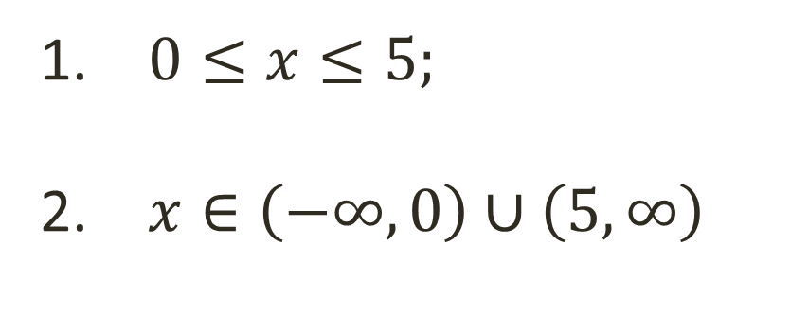
Записать на языке Паскаль
$0≤x≤5;$
$x∈\left(−∞,0\right)∪\left(5,∞\right)$
(x>=0) and (x<=5)
(x<0) or (x>5)

Slide 6
Задача 1.
Требуется написать программу, которая определяет, лежит ли точка А(х₀,у₀) внутри треугольной области, ограниченной осями координат и прямой y=2-x («внутри» понимается в строгом смысле, т.е. случай, когда точка А лежит на границе области, недопустим).
В результате программа должна выводить соответствующее текстовое сообщение.

Slide 7
Y
А(х₀,у₀)
1
X
0
1
y=2-x

Slide 8
var x0, у0, у: real;
begin
readln (x0, y0);
if (x0 < 2)then begin
if (x0 > 0)then begin у = 2 – х0;
if (y0 < у) then writeln ('точка лежит внутри области')
else writeln ('точка не лежит внутри области');
end
else writeln ('точка не лежит внутри области');
end
else writeln ('точка не лежит внутри области');
end.

Slide 9
Y
1
X
0
1
y=2-x
А(х₀,у₀)

Slide 10
var x0, у0, у: real;
begin
readln (x0, y0);
if (x0 < 2) and (x0 > 0) then begin у = 2 – х0;
if (y0 < у) and (y0 > 0)
then writeln ('точка лежит внутри области')
else writeln ('точка не лежит внутри области');
end
else writeln ('точка не лежит внутри области');
end.

